Slide 1
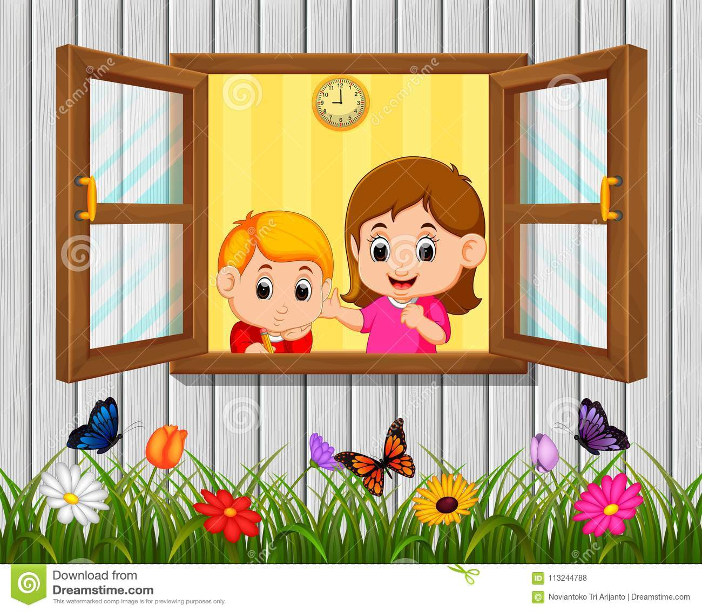
Scuola dell’ infanzia
“ Le Grazie ”
Via C.Battisti, 26
San Piero in Bagno
Progettazione curricolare
a.s. 2021-2022
Dalla finestra della nostra scuola…
uno sguardo verso il mondo

Slide 2
Indice
Cap.1) Premessa 3
Cap.2) Presentazione dell’equipe 5
Cap 3) Idea di bambino 6
Cap.4) Finalità 7 Cap. 5) Obiettivi 8 Cap.6) Traguardi di competenza 11 Cap.7) Progetto di Religione 13 Cap.8 ) Progetto: Gioco libero 15 Cap. 9) Laboratorio Munari 17
Cap.11) Gli spazi gioco 19
Cap. 12) Rapporto con i genitori 21
Cap. 13) Rapporto con il territorio 22
Cap. 14) Metodologia 23
Cap. 15)Osservazione e documentazione 24
Cap.16) Verifica, valutazione e autovalutazione 25

Slide 3
PREMESSA
Quest’anno la nostra progettazione riguarderà le quattro stagioni dell’anno.
Come sfondo integratore utilizzeremo degli amici speciali : le matite colorate animate, gli azzurrini ( 3 anni) i rossi( 4 anni) e i giallotti ( 5 anni), che simboleggiano ciascuna sezione.
Ogni sezione, durante il periodo dell’accoglienza, costruirà la propria girandola multicolore per indicare l’amicizia fra tutte le sezioni.
Molto importanti saranno i cinque sensi, le “finestre naturali” che utilizziamo, senza nemmeno farci caso, per raccogliere informazioni dal mondo esterno. Per imparare a vivere appieno, per dialogare con il mondo che ci circonda, ci serviamo infatti dei cinque sensi. Cercheremo di andare alla scoperta delle quattro stagioni: il “fare” dei bambini e il “fare apprendere” di noi insegnanti saranno gli obiettivi di questo nuovo viaggio da fare sempre in compagnia dei nostri amici colori. Partendo dall’osservazione diretta dell’ambiente che lo circonda, il bambino rileverà i mutamenti della natura, dei suoi colori e odori; rileverà i mutamenti del clima e comprenderà la necessità dell’utilizzo di capi di abbigliamento più appropriati alle varie stagioni e i mezzi che il nostro corpo utilizza per adattarsi ai vari
cambiamenti climatici.
Tutte le osservazioni verranno poi rielaborate e saranno l’occasione per esprimere la propria personalità e creatività, costruendo, manipolando e dipingendo. Attraverso i vari aspetti del gioco, come l’imitazione, la drammatizzazione, la verbalizzazione, giochi sulle forme
e sullo spazio... i bambini saranno sempre più coinvolti e stimolati a partecipare, anche quelli che hanno più difficoltà ad esprimere la propria personalità.

Slide 4

Per ampliare l’offerta faremo uso anche di risorse esterne,come uscite didattiche nel bosco, nelle fattorie, nei parchi vicini, per imparare i comportamenti corretti nel rispetto della natura, degli animali e a tutela della propria persona.
Anche nel laboratorio di Munari, che faremo quest’anno
ci sarà spazio per la fantasia e la creatività di ogni singolo bambino, che avrà modo di rappresentare il mondo che lo circonda attraverso il proprio punto di vista. Grazie alle nostre finestre verso il mondo avremo modo di trasmettere ai nostri bambini valori di solidarietà,legalità ,amicizia, pace,rispetto per se stessi,per gli altri e per il pianeta in cui viviamo. Attraverso la mediazione del gioco , delle attività educative e didattiche e delle attività di routine, i bambini potranno essere guidati ad esplorare l’ambiente naturale e quello umano in cui vivono e a maturare atteggiamenti di curiosità, interesse, rispetto per tutte le forme di vita e per i beni comuni. Crediamo fortemente che queste siano le basi su cui poter costruire le fondamenta di una società migliore e che ciò sia possibile sensibilizzando i bambini a partire proprio dalla scuola dell’infanzia.

Slide 5
La nostra equipe è formata nella scuola materna da:
3 insegnanti di sezione
2 educatrici
1 collaboratrice del servizio civile
Nella sezione primavera- nido da:
1 insegnante
1 educatrice
1 collaboratrice del servizio civile.
Ci riuniamo due ore ogni 15 giorni per definire la programmazione, 2 ore al mese per il collegio docenti, riunioni con i genitori, colloqui individuali, partecipiamo ai corsi di formazione e aggiornamento programmati dalla FISM, interscuola e coordinamento.
Come insegnanti di scuola cattolica, vorremmo che ai nostri bambini arrivassero alcuni valori che ci premono molto e che caratterizzano la nostra equipe:
Lavorare con armonia e serenità all’ interno di un gruppo unito, compatto e complice.
Credere fermamente in ciò che si fa per trasmettere ai bambini la passione e il sentimento vero delle esperienze che proponiamo.
Condividere un comune “senso di spirito cristiano” per trasmetterlo ai nostri bambini.
L’essere persone che provengono da luoghi diversi e che hanno avuto storie di vita diverse, assieme ai talenti di ognuna, fanno si che l’equipe sia ricca di opportunità e iniziative a 360 gradi che ognuna mette a disposizione anche delle altre sezioni
Fin da subito cerchiamo di creare un’alleanza con la famiglia per raggiungere gli stessi obiettivi, con una collaborazione che mantenga però le differenze dei due ruoli. Noi insegnanti e genitori dobbiamo collaborare al fine di educare soggetti adulti facenti parte della comunità. Dobbiamo prima di tutto essere convinte delle nostre convinzioni religiose, morali, educative con consapevolezza al di là dei nostri limiti e delle nostre incoerenze. A partire da questa chiara identità dobbiamo imparare ad accogliere la famiglia nei suoi limiti, costruire complicità, empatia, far sentire l’altro compreso. Siamo noi insegnanti che dobbiamo trovare la modalità giusta per far passare il messaggio che le iniziative della scuola sono importanti e se vogliamo coinvolgerli dobbiamo avere in noi convinzione ed entusiasmo.
Noi crediamo fortemente che nella scuola dell’infanzia si gettino le basi per gli uomini del futuro.
PRESENTAZIONE DELL’EQUIPE
“

Slide 6
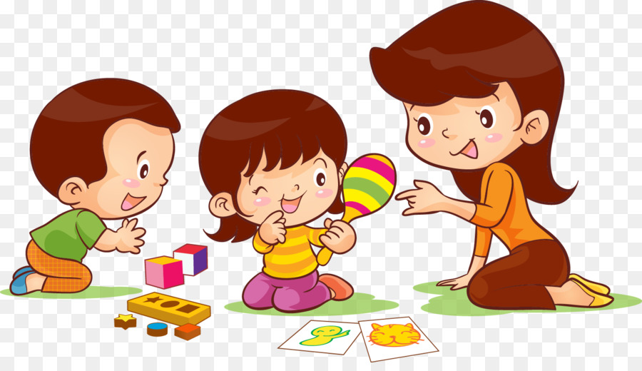
IDEA DI BAMBINO
Anche quest’ anno abbiamo dovuto organizzare gli spazi affinchè i bambini e i genitori al loro arrivo incontrino un luogo accogliente, caldo e curato, ma contemporaneamente sicuro e in regola con tutte le norme Covid vigenti. La cura dell’ ambiente scolastico offre al bambino un senso di equilibrio che rende più sereno l’ingresso e che facilita la prima conoscenza dell’esplorazione. Un ambiente pulito, una struttura semplice e armonica, materiali non sovrabbondanti, ma ben distribuiti. Sin dall’inizio, inoltre , è importante che creiamo un buon luogo di apprendimento e lavoriamo sulla trasmissione dei valori su cui si impernia il nostro percorso, dei veri e propri punti luce che aiutano tutte noi a ritrovarci piene di affetto, apertura , disponibilità, amicizia, amore e rispetto. Predisporremo ambienti che permettano al bambino di fare esperienze variegate e dirette ,per cui tutto ciò che mettiamo a disposizione è fondamentale per la qualità delle esperienze e delle conoscenze.
Faremo in modo che grandi e piccini si sentano accolti e che siano a loro volta educati ad accogliere l’altro.
Continueremo ad utilizzare dei rinforzi positivi di tipo relazionale come sorrisi, parole dolci, carezze, sguardi…

Slide 7
FINALITA’
Favorire la formazione dell’identità personale in un contesto plurale caratterizzato da diversi soggetti di riferimento, nel rispetto degli altri, come persone fatte ad immagine e somiglianza di Dio.
Infondere nei bambini un clima di rispetto e di amore per scoprire il significato della propria vita e crescere nella cultura del cuore, nella speranza del domani e nella fiducia verso gli altri.
Consolidare e rafforzare il bambino sotto il profilo affettivo, sociale, religioso, morale e cognitivo
Avere fiducia in sé e fidarsi degli altri ,rendendosi sicuri del proprio fare, ma anche saper chiedere aiuto nel momento del bisogno
Favorire l’intercultura come mezzo per permettere il riconoscimento reciproco e dell’identità di ciascuno, rafforzando il l senso di appartenenza all’ambiente scuola
7

Slide 8
Obiettivi
IL SÉ E L’ALTRO
Gioca con i compagni
Vive in un clima positivo di gioia e allegria
Partecipa alle attività di gruppo
Comprende e rispetta le regole dello stare insieme
Gioca con i compagni collaborando
Partecipa attivamente alle conversazioni e si confronta con gli adulti e i coetanei
Esprime l’affetto attraverso piccoli doni
Realizza insieme ai compagni scenografie e costumi per le feste
Comprende il messaggio di pace
Collabora alla realizzazione di cartelloni artistici di libera espressione
Realizzare un progetto comune attraverso il contributo della fantasia
di ogni singolo bambino
IL CORPO E IL MOVIMENTO
-conoscere e muoversi adeguatamente nella scuola
-sviluppare le abilità manuali
-acquisire coordinazione motoria
-conoscere e rappresentare lo schema corporeo
Conoscere e rappresentare lo schema del viso
Percepire il proprio corpo in relazione allo spazio
Sviluppare sicurezza nei movimenti e consapevolezza delle proprie
potenzialità
-sviluppare scioltezza e coordinazione motoria
-sviluppare la coordinazione oculo-manuale
-sviluppare l’equilibrio statico e dinamico

Slide 9
I
IMMAGINI,SUONI,COLORI
-conoscere e utilizzare nuove tecniche manipolative e pittoriche
-esplorare e utilizzare materiali diversi
-saper rappresentare le stagioni con materiali diversi
-comprendere fenomeni naturali attraverso giochi musiche e racconti
-conoscere e denominare i colori
-sperimentare le mescolanze di colore
-saper creare gradazioni di colore
-creare manufatti artistici
-realizzare scenografie per le recite
-interpretare con la mimica del volto e con il corpo un ruolo assegnato
-conoscere e riprodurre gli habitat naturali di animali e insetti
DISCORSI E LE PAROLE
-ascoltare e comprendere narrazioni e poesie sulle stagioni
-memorizzare e interpretare semplici filastrocche
-confrontarsi con i compagni e gli adulti nel circle-time
-conoscere le parole gentili
-parlare con educazione e rispetto al prossimo
-saper descrivere immagini relative alle stagioni
-saper descrivere i propri compagni
-discutere e confrontarsi con gli altri
-verbalizzare i propri vissuti
-prendere confidenza e sperimentare il linguaggio teatrale per le drammatizzazioni

Slide 10
LA CONOSCENZA DEL MONDO
-saper utilizzare le parole del tempo e delle routines
-saper registrare il tempo cronologico e atmosferico sul calendario mediante simboli
-osservare la natura
-Conoscere le stagioni con le loro caratteristiche
-Eseguire quantificazioni e classificazioni
-osservare verificare e fare ipotesi
-eseguire le prime misurazioni
-confrontare grandezze
-stabilire relazione logiche
-conoscere le manifestazioni e le tradizioni tipiche del nostro paese -conoscere le potenzialità degli strumenti tecnologici
Osservare e conoscere gli ambienti familiari
osservare ve conoscere opere d’arte sulle stagioni
conoscere e riprodurre le forme geometriche

Slide 11
Traguardi di competenza
Ogni giorno scopro qualcosa di nuovo
Traguardi per lo sviluppo delle competenze da raggiungere alla fine del terzo anno della scuola dell’infanzia
(con riferimento alle indicazioni ministeriali della CEI
IL SÉ E L’ALTRO
Sviluppare il senso di identità personale, essere consapevoli delle proprie esigenze e dei propri sentimenti, sapersi controllare ed esprimere in modo adeguato
Essere cosciente della propria storia, della storia famigliare, delle tradizioni di famiglia, della comunità della scuola e sviluppare un senso di appartenenza
Riflettere, confrontarsi, discutere con gli adulti e con gli altri bambini, rendersi conto dei punti di vista diversi
Divenire consapevoli delle differenze ed averne rispetto
Ascoltare gli altri e dare spiegazione del proprio comportamento e del proprio punto di vista
Giocare in modo costruttivo e creativo con gli altri, confrontarsi, avvalere le proprie ragioni con gli adulti e i compagni
Comprendere chi è fonte di autorità e responsabilità, saper seguire le regole di comportamento e assumersi responsabilità
Scoprire nei racconti del Vangelo le persone e l’insegnamento di Gesù, da cui apprendere che Dio è Padre di tutti e che la Chiesa è la comunità di uomini e donne nata dal suo amore per sviluppare u positivo senso di sé e sperimentare relazioni serene con gli altri
IL CORPO E IL MOVIMENTO
Raggiungere una buona autonomia personale, riconoscere i segnali del corpo e sviluppare pratiche corrette: cura di sé, d’igiene e di sana alimentazione
Provare piacere nel movimento e nelle diverse forme di attività e destrezza, coordinarsi in giochi che richiedono il rispetto di regole
Esercitare le potenzialità sensoriali, conoscitive , relazionali, ritmiche ed espressive del corpo
Conoscere le diverse parti del corpo e rappresentare il corpo statico e in movimento
Riconoscere i segni del corpo l’esperienza religiosa propria e altrui
I DISCORSI E LE PAROLE
Usare la lingua italiana, arricchire e precisare il proprio lessico, comprendere parole e discorsi, fare ipotesi sui significati
Saper esprimere e comunicare agli altri emozioni, sentimenti attraverso il linguaggio verbale che verrà utilizzato in differenti situazioni comunicative
Sperimentare rime, filastrocche, drammatizzazioni, inventare nuove parole, chiede e offre spiegazioni
Ascoltare e comprendere narrazioni, raccontare e inventare storie
Imparare alcuni termini del linguaggio cristiano, ascoltando semplici racconti biblici e narrare i contenuti riutilizzando i linguaggi appresi, per sviluppare una comunicazione significativa anche in ambito religioso
10

Slide 12
Traguardi di competenza
IMMAGINI, SUONI, COLORI
Comunicare, esprimere emozioni, raccontare usando le varie possibilità di linguaggio che il corpo conosce
Inventare storie e sapersi esprimere attraverso diverse forme di rappresentazione e drammatizzazione
Esplorare i materiali e utilizzarli con creatività
Appassionarsi a portare a termine il proprio lavoro
Seguire con curiosità r piacere spettacoli di vario tipo: teatrali, musicali, visivi, di animazione.
Sviluppare interesse per l’ascolto della musica, delle opere d’arte e del canto corale
Riconoscere alcuni linguaggi simbolici caratteristici delle tradizioni e della vita dei cristiani (segni, feste, preghiere, canti, ecc…), per poter esprimere con creatività il proprio percoro religioso
LA CONOSCENZA DEL MONDO
Individuare posizioni e oggetti nello spazio, usando termini come: davanti – dietro, sopra- sotto, destro- sinistro, eseguire correttamente un percorso sulla base si indicazioni verbali
Saper collocare correttamente sé stesso, oggetti, persone nello spazio
Dimostrare di sapersi orientare nell’organizzazione cronologica della giornata
Conoscere i giorni della settimana e sapersi orientare nel tempo quotidiano
Utilizzare un linguaggio appropriato per descrivere le osservazione e le esperienze
Osservare i fenomeni naturali e gli organismi viventi , sulla base di criteri e ipotesi con attenzione e sistematicità
Osservare con meraviglia ed esplorare con curiosità il mondo
10

Slide 13
RELIGIONE
I Santi e le festività
Motivazione
Con questo ultimo progetto di educazione religiosa vogliamo trasmettere ai bambini, guidati dall’esempio dei Santi l’importanza di aiutare il prossimo, nostro fratello, in quanto tutti siamo figli dello stesso Creatore. In questo cammino i bambini scopriranno la vita come dono di Dio, la relazione umana e l’amicizia di Dio con l’uomo. Proporremo ai bambini alcune figure di Santi più o meno conosciuti ma tutti accomunati dall’amore verso Dio. L’argomento che tratteremo è senza dubbio molto importante, è per questo motivo che noi insegnanti abbiamo scelto, al fine di favorire l’acquisizione dei valori religiosi, di basare la scelta delle attività educative sulla narrazione (ascolto di brevi storie che raccontano la vita dei Santi), sull’osservazione (immagini, luoghi e persone che ci circondano), sull’utilizzo di attività creative e di rielaborazioni grafico-pittoriche.
Finalità
Osservare con meraviglia ed esplorare con curiosità il mondo, riconosciuto dai cristiani e da tanti uomini religiosi come dono di Dio Creatore, per sviluppare sentimenti di responsabilità nei confronti della realtà, abitandola con fiducia e speranza
Conoscere la figura di alcuni Santi e il loro vissuto che li ha portati alla Santità
Riconoscere l’importanza del rispetto e l’aiuto verso il prossimo
Comprendere l’importanza della preghiera e della bontà di Dio
13

Slide 14
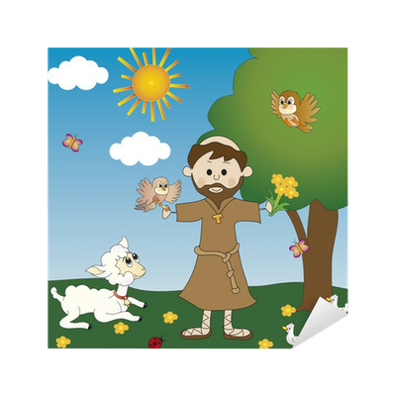
Obiettivi
Percepire quanto è grande l’amore di Dio per tutti noi
Scoprire la figura dei Santi e interiorizzarne gli insegnamenti
Conoscere e saper narrare alcuni episodi della vita di alcuni Santi
Riconoscere gesti di pace e di aiuto
Rappresentare graficamente alcuni Santi
Sviluppare curiosità verso la figura dei Santi
Comprendere che dietro ai gesti compiuti dai Santi c’è sempre la “mano” di Dio
Saper individuare i simboli delle principali feste e tradizioni cristiane
Memorizzare e ripetere poesie per i giorni di festa
Saper collaborare per la realizzazione dell’albero e del presepe
13

Slide 15
Progetto Gioco libero
Premessa
Il gioco è quelle attività cui il bambino si dedica per libera scelta e per il solo piacere di farlo, è il principale modo di esprimersi del bambino in età prescolare, è il suo linguaggio .
Il gioco libero è quello in cui il bambino è libero di scegliere, se stare o no nel gioco, se partecipare o meno: possono esserci delle regole ma è il bambino che sceglie in maniera totalmente libera se sottostare a quelle regole. Il gioco non è legato ad un prodotto, ma c’è piacevolezza e libertà . Ci proponiamo di proporre il gioco ai bambini almeno una volta a settimana nei momenti generalmente dedicati alle attività educative e con la partecipazione di noi insegnanti che staremo al loro gioco. Normalmente , invece è pro posto nei momenti della giornata relativi all’intervallo, ai momenti di transizione come se fosse poco importante in realtà è fondamentale tanto quanto le altre attività proposte dall’adulto.
Quando gioca il bambino sembra dire : “ Non disturbatemi sto lavorando!”
E’ come se staccasse i contatti da tutto quanto viene attorno. Spesso per i genitori giocare equivale a pensare che sia una perdita di tempo , come se si fossero dimenticati di essere stati bambini. Tendono così a sottovalutare non solo il piacere che ha dato a loro il gioco, ma anche l’importanza che ha avuto nella loro infanzia.
Il gioco infantile ha la capacità di creare un ponte fra la fantasia e la realtà esorcizzare le sue paure più nascoste ed esternare le sue emozioni
Motivazione
Insieme alla mania dei giocattoli “intelligenti”, studiati in funzione di un apprendimento precoce, che impediscono al bambino ogni apporto creativo obbligandolo a seguire passivamente regole e schemi prestabiliti, è sempre più la tendenza a organizzare il suo tempo occupandolo con corsi di danza, musica, calcio, ceramica, ginnastica…
Il gioco libero, di pura invenzione e fantasia, non è solo piacere e divertimento ma per il bambino è una necessità, un “lavoro” che sviluppa le sue capacità intellettuali molto di più di qualsiasi corso organizzato
13

Slide 16
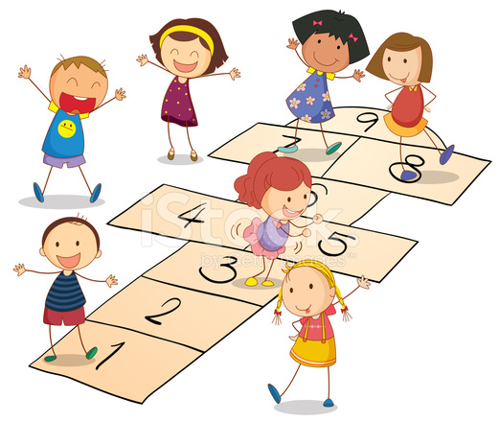
Finalità
Intuire che il gioco è l’essenza stessa dell’infanzia, l’età in cui si impara a vivere
Intuire che il gioco non è solo piacere e divertimento ma una necessità
Sviluppare il senso dell’ identità personale, percepire le proprie esigenze e i propri sentimenti
Obiettivi
Giocare in modo costruttivo e creativo con gli altri
Discutere, confrontare e sostenere la propria ragione con adulti e con bambini
Sviluppare la capacità di giocare con ciò che si trova nella sezione o nel giardino
Avere rispetto per gli altri
Sviluppare una buona socializzazione e collaborazione tra i coetanei di gioco
Saper stare serenamente all’interno di un gruppo
Stimolare nuove amicizie
Rispettare le regole date dal gruppo
Rispettare l’ambiente e i materiali con cui si gioca
Inventare giochi nuovi
Sapersi organizzare
14

Slide 17
Laboratorio Munari
Motivazione
I laboratori di Munari sono luoghi di costruzione della conoscenza, a partire dal fare e dall’agire, dove il bambino è soggetto attivo che interagisce in assoluta libertà di provare e sperimentare, in un contesto strutturato e che propone un’ esperienza di apprendimento significativa. Sono laboratori plurisensoriali, al cui interno vengono indagate le qualità, le attitudini e potenzialità dei materiali in tutte le loro possibili varianti e variazioni.
Munari sottolinea come purtroppo molti adulti hanno ancora una mentalità infantile e quindi comprano i giocattoli per i bambini che ricordino loro l’infanzia o che piacciano a loro stessi,senza preoccuparsi se l’oggetto scelto sarà educativo,formativo o distruttivo della personalità del bambino. Per cui Munari propone l’idea di un gioco che non sia già “ finito” ,come alcune automobili o bambole. Questi giocattoli non coinvolgono attivamente il bambino il quale difficilmente potrà proiettarvi la propria personalità. È utile un gioco che dia informazioni utili a formare individui creativi e non ripetitivi con una mente elastica e pronta a risolvere ogni problema. Ciò che Munari immagina è un gioco di cui chiunque possa subito intuire il funzionamento senza leggere istruzioni complicate,o avere bisogno di una mediazione di un adulto. Il bambino memorizza il frutto delle sue esperienze sensoriali ed è importante che i suoi sensi vengano sollecitati in modo fantasioso e sorprendente.
Nel laboratorio,in questi primi mesi i bambini giocheranno con lego,legnetti , cards con immagini per inventare storie…
“Un popolo civile vive in mezzo alla sua arte”
Munari
“Un bambino creativo è un bambino felice”
Munari

Slide 18
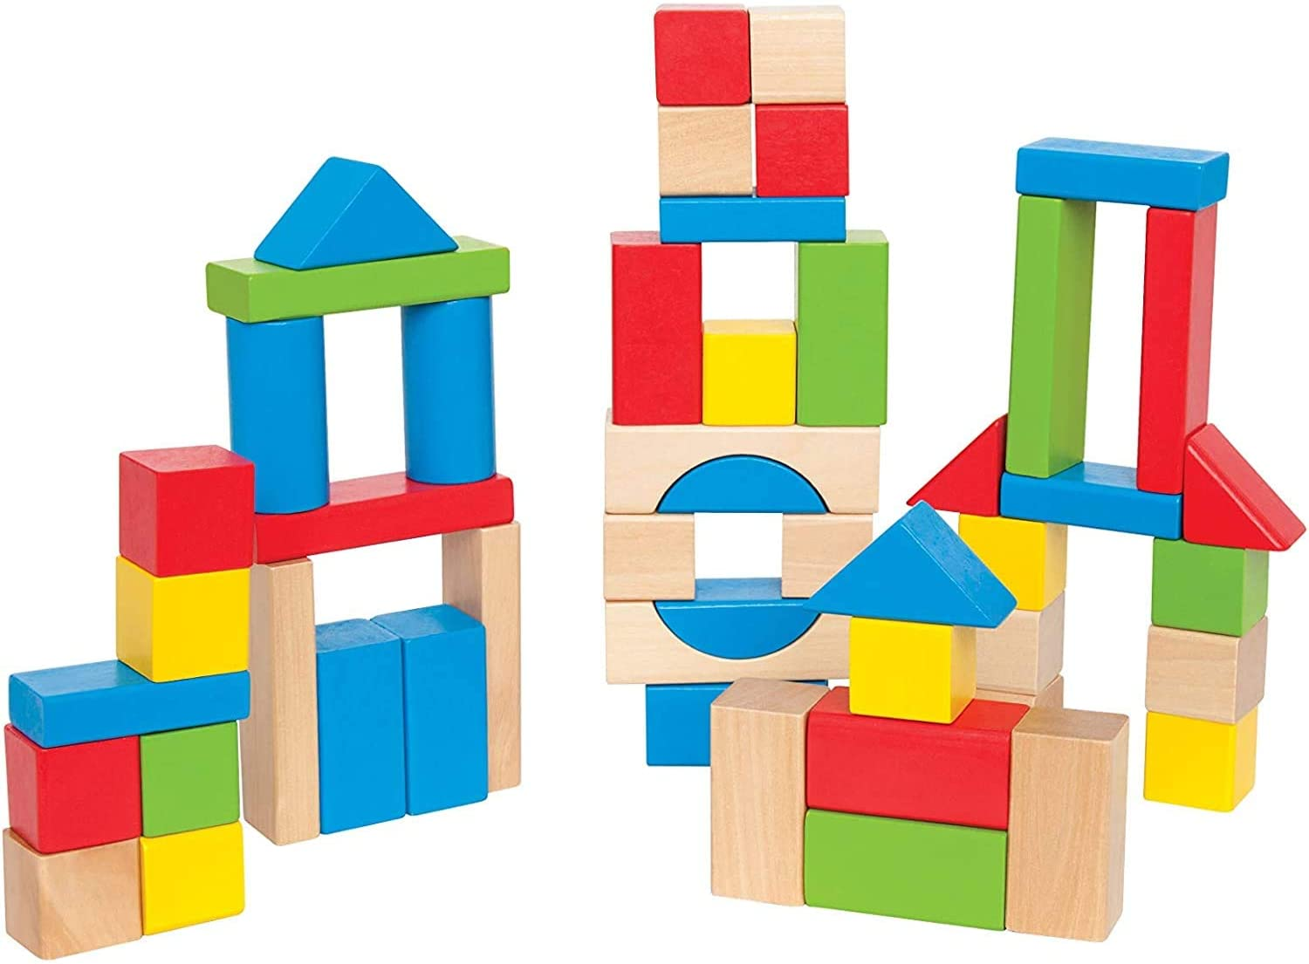
.
Finalità
-Sviluppare la capacità di osservazione, la loro manualità, la creatività e il pensiero critico e progettuale.
Stimolare il movimento e la creatività al fine di creare diversi strumenti utili al bambino per il suo sviluppo e la sua crescita.
Aiutare la crescita sensoriale e lo sviluppo della personale creatività per permettere ai bambini di diventare un adulto cosciente migliore.
Obiettivi
Rafforzare l’autostima
Alleviare lo stress e liberare le proprie emozioni
Scoprire come funzionano le “cose” sperimentando come uno scienziato
Stimolare la creatività proponendo materiali, oggetti e strumenti su cui concentrarsi
-Stimolare tutti i sensi per creare occasioni cognitive e creative
-Saper risolvere problemi in autonomia
“L’immaginazione è il mezzo per visualizzare, per rendere visibile ciò che la fantasia, l’invenzione e la creatività pensano”
Munari

Slide 19
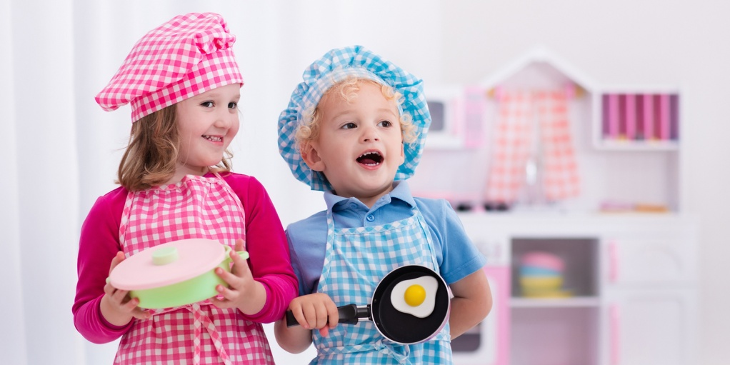
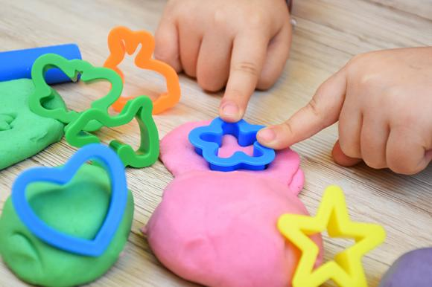
I nostri spazi gioco
angolo-cucina con cestelli di frutta e verdura, posate, stoviglie pentole,carrellino della spesa, seggioloni per dare da mangiare alle bambole, in cui i bambini vivono l’esperienza del “far finta “
Angolo della manipolazione di materiali naturali e non con farina,pasta di sale ,legnetti .legumi, foglie, castagne, bottoni, conchiglie, stoffe, lane

Slide 20
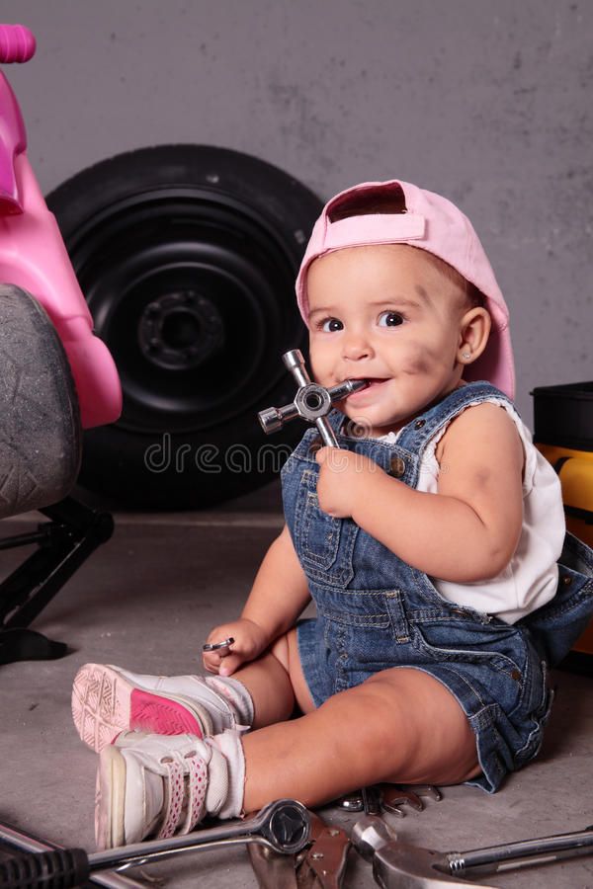
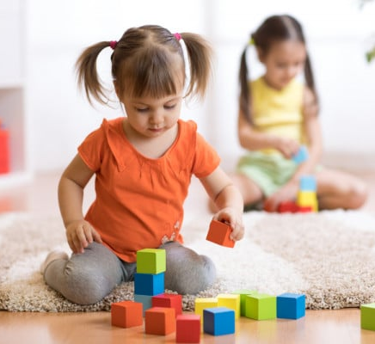
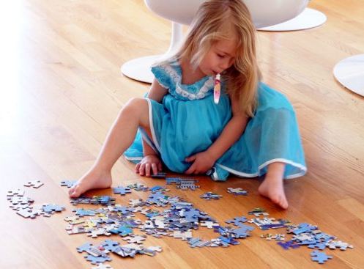
angolo-meccanico con attrezzi vari : martelli, cacciaviti, caschetti di protezione, viti, chiodi, frese…“
angolo-ludoteca ricco di materiali diversi quali forbici, colla, fogli, pennarelli, cere, blocchi logici, numeri e lettere magnetiche … con cui i bambini possono contare, imparare a riconoscere le lettere e i numeri, classificare, raggruppare e utilizzare la fantasia per creare disegni e oggetti a piacere; angolo mobile

Slide 21
RAPPORTO CON I GENITORI
Riunione di inizio anno in cui abbiamo illustrato ai genitori quali sono le regole fondamentali, l’ideologia e la storia della scuola. Abbiamo cercato di far comprendere ai genitori che non sono importanti le nozioni, ma il ragionamento per imparare ad imparare.
Riunioni per confrontarsi con le famiglie sulle eventuali iniziative della scuola, come l’organizzazione della festa di Natale e di quella di fine anno.
Colloqui individuali con noi insegnanti e, per chi lo richiede, anche con la coordinatrice pedagogica
Collaborazione per il mercatino di Natale con la realizzazione di oggetti da vendere, il cui ricavato andrà destinato alla scuola.
Collaborazione per la festa di fine anno scolastico con la disponibilità ad aiutare negli stand.
Scambio di informazioni e di avvisi attraverso le “buchette personali” di ogni bambino.
Esposizione della mappa delle attività mensili e del diario giornaliero per far conoscere ai genitori ciò che facciamo ogni giorno.
Esposizione, per i bimbi più piccoli, di ciò che hanno mangiato.
Esposizione dei cartelloni e dei lavori dei bimbi per mettere in evidenza i vari percorsi.
Visione di alcune attività, di foto delle uscite, di pensieri dei bambini … sul sito “Facebook” della scuola.

Slide 22
RAPPORTO CON IL TERRITORIO
Per l’identità culturale del bambino, è necessario prestare attenzione alla coerenza degli stili educativi e dar luogo a relazioni che consentano alla scuola di fruire, secondo un proprio progetto pedagogico, delle risorse umane, culturali e didattiche presenti nel territorio, e di quelle messe a disposizione dagli enti locali, dalle associazioni e dalle comunità.
È per questo che ci è sembrato utile concordare attività didattiche e praticare scambi di informazioni e di esperienze fra il territorio con le sue risorse e la scuola nel rispetto delle normative covid.
Abbiamo previsto quindi:
USCITE
-Castagnata presso i castagni di famiglia di un nostro bambino che ci ha gentilmente invitato.
-Uscita didattica presso agriturismo Valbonella con visita guidata al sentiero di gnomo Mentino, pranzo e merenda comprese
-Lezione con vigile per le strade del nostro paese
-Progetto energia con la collaborazione di “SGR metano”
-uscita didattica primaverile, nelle vicinanze, con destinazione da decidere
-Progetto di continuità con la scuola primaria attraverso la lettura del libro “La gabbianella e il gatto” con scambio di doni
FESTE
Le feste sono momenti importanti di apertura agli altri per i bambini, condividere un momento di festa con i propri compagni e talvolta se sarà di nuovo possibile,con i propri familiari, potrà significare la possibilità di esserci in un contesto di vita allargato al paese.
-Festa dell’accoglienza
-Mercatini di Natale per le vie del paese
-Recita di Natale
-Il pranzo di Natale
-La festa di carnevale
-Festa di fine anno

Slide 23
METODOLOGIA
Noi insegnanti cercheremo di rendere le attività più ricche e coinvolgenti avvalendoci di strumenti multimediali e tecnologici che rendano i percorsi fruibili a tutti i nostri bambini per una didattica inclusiva.
Cercheremo di sviluppare nei bambini la creatività , la mente elastica e fantasiosa, la capacità espressiva , facendogli sperimentare materiali semplici e diversi come tappi di plastica, tappi di sughero, stuzzicadenti, legnetti, pongo, carta… a piacimento per accompagnarli in un percorso che consenta loro di acquisire gli strumenti per scoprire la realtà attraverso l’agire. Attraverso la magia della comunicazione orale sapientemente modulata con i toni della voce, le pause e i segnali di comunicazione non verbale, educheremo i nostri bimbi all’ascolto e alla riflessività. Il bambino ascoltatore si apre all’immaginario e, attraverso la narrazione entra nei mondi della fantasia.
Ogni qualvolta il tempo ce lo permetterà, effettueremo la didattica all’aperto, esplorando, giocando e prendendo spunto dalla natura con creatività, osservando quanti colori , quante luci, quanta meraviglia i nostri occhi vedono.
Attraverso le conversazioni stimoleremo nei bambini la consapevolezza del proprio modo di apprendere, del pensiero critico e individuale.
Porremmo attenzione ai bambini disabili e appartenenti ad altre etnie, promuovendo una consapevole mentalità multiculturale, ponendo attenzione all’organizzazione dei tempi del quotidiano con scelte mirate a vivere con serenità momenti di routine, del gioco e dell’attività

Slide 24
OSSERVAZIONE
Nella nostra scuola le attività di osservazione, occasionale e sistematica dei bambini, non va intesa in termini classificatori e giudicanti, ma va collocata in una prospettiva di un’adeguata interpretazione e descrizione dei comportamenti e, dei livelli di maturazione di ogni bambino.
Noi insegnanti, dobbiamo guardare i bambini con gli occhi del cuore e con questo tipo di sguardo il maestro incontrerà il bambino e sarà un incontro ricco, nuovo, speciale.
Osserveremo gruppi di 4- 5 bambini, all’interno del gruppo sezione, nello svolgimento delle varie attività;
Osserveremo anche le dinamiche che si sviluppano durante il gioco;
Osserveremo la collaborazione e la partecipazione alle attività proposte
Le abilità narrative sulle esperienze vissute
Porremo attenzione all’ascolto del linguaggio del bambino per vedere se acquisisce nuovi vocaboli e migliora il suo lessico
Ascolteremo le riflessioni bambini;
Compileremo un diario personale dei dell’ insegnante su cui annoteremo i comportamenti, le difficoltà e i progressi di ogni bambino.
DOCUMENTAZIONE
Per rendere partecipi le famiglie delle esperienze vissute , per dare valore a ciò che si fa con i bambini, per i passi di crescita effettuati, esplicitando con il racconto dell’ insegnante e la verbalizzazione dei bambini i momenti più belli che accadono nel quotidiano…
Per la scuola:
Cartelloni che illustrano i momenti salienti delle attività.
Foto individuali e di gruppo.
Cd con foto, video e spiegazioni dei processi che caratterizzano un’esperienza
Diario giornaliero delle attività.
Verbali di tutti gli incontri.
Per il bambino:
Quadernone personale costituito da foto e produzioni grafiche individuali accompagnate dalle verbalizzazioni dei significati e degli stati interiori espressi dal bambino.
Dvd con foto personali e musiche.

Slide 25
VERIFICA VALUTAZIONE E AUTOVALUTAZIONE
Noi insegnanti verificheremo sistematicamente il raggiungimento dei traguardi per lo sviluppo delle competenze relativi ai campi di esperienza attraverso vari modi:
Circle time
Verbalizzazioni individuali
Esperienze
Giochi
Elaborati personali e di gruppo
Noi insegnanti al termine dell’ anno scolastico ci valuteremo attraverso un questionario personale
Le insegnanti
Daniela Branchetti
Michela Goisis
Debora Bussi
Educatrice
Laura Barchi
Esperti esterni
Prof. di ed. psicomotoria Alessandro Bucherini
Prof. di lingue da definire

